Slide 1

Муниципальный добровольческий штаб Неманского
Муниципального округа

Slide 2
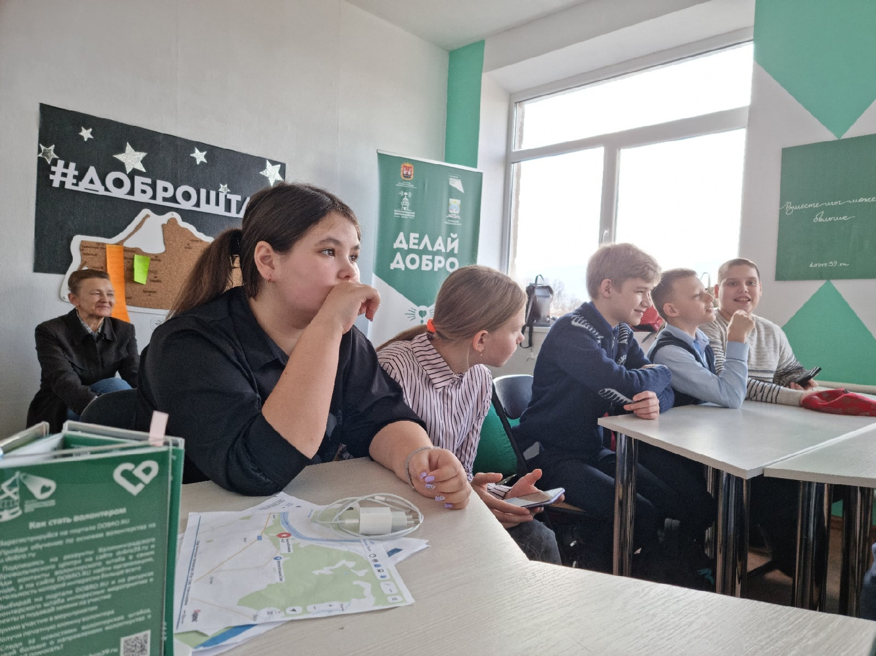
Добоштаб Неманского мунипального округа
создан администрацией Неманского МО при поддержке
Калининградского добровольческого центра.
расположен в МАОУ «СОШ №1 г.Немана»

Slide 3
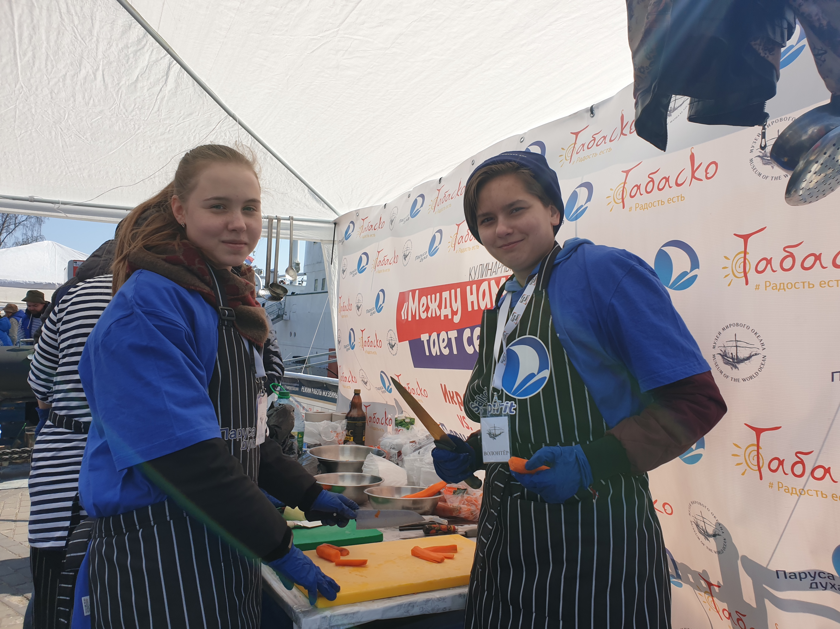
Чем наш штаб занимается?
Наш штаб создает добровольческие мероприятия, благотворительные акции, мы занимаемся социальным, экологическим, событийным волонтерством. Активно помогаем бездомным животным. Для волонтеров мы организовываем досуг, и занимаемся их обучением. Так же в нашем штабе проводится поощрение волонтеров.

Slide 4
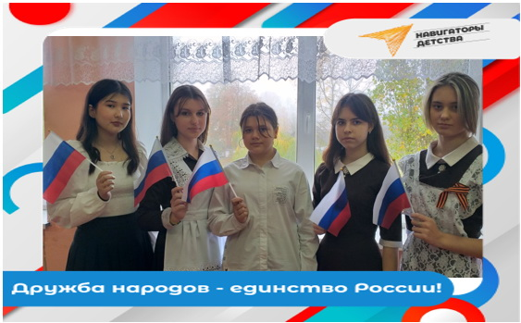
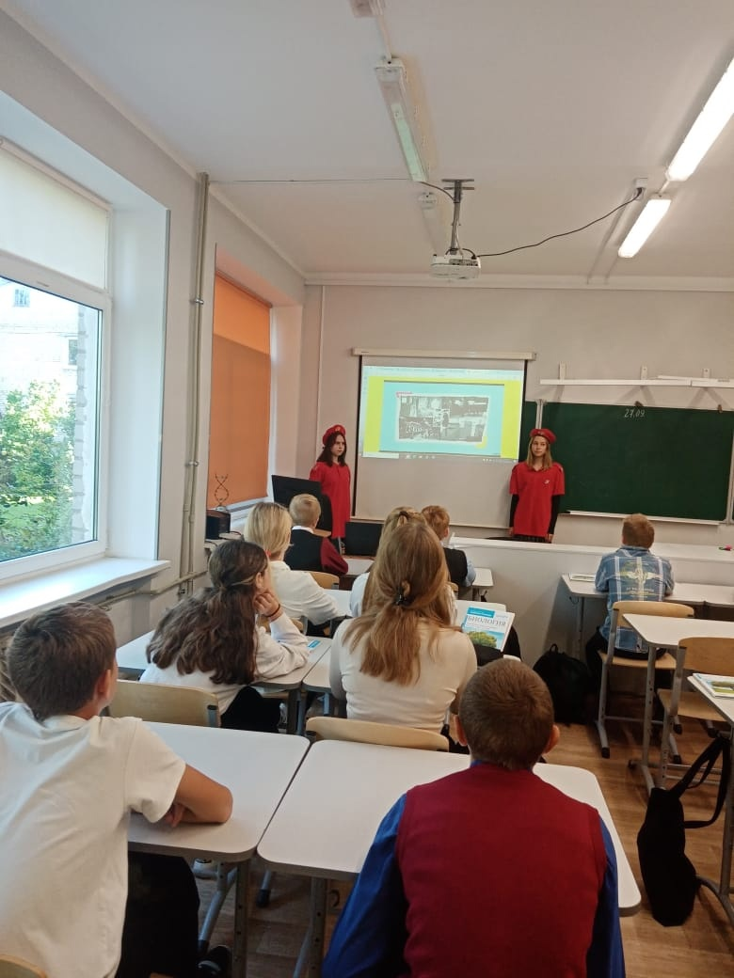
Волонтерские объединения входящие в добровольческий штаб Неманского муниципального округа :
Волонтерский отряд в п. Ульяново - "Новое поколение»
Основные направления по которым работает отряд-
Патриотическое, культурное, социальное, экологическое, событийное

Slide 5
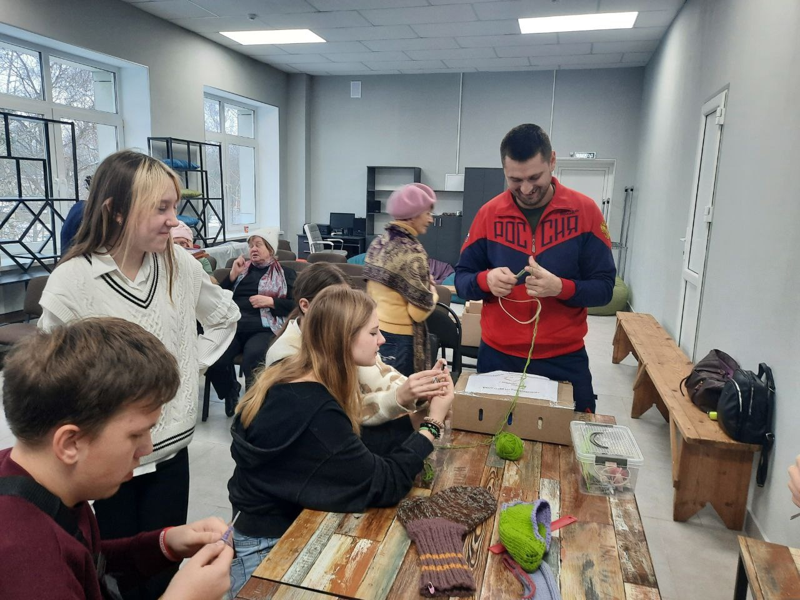
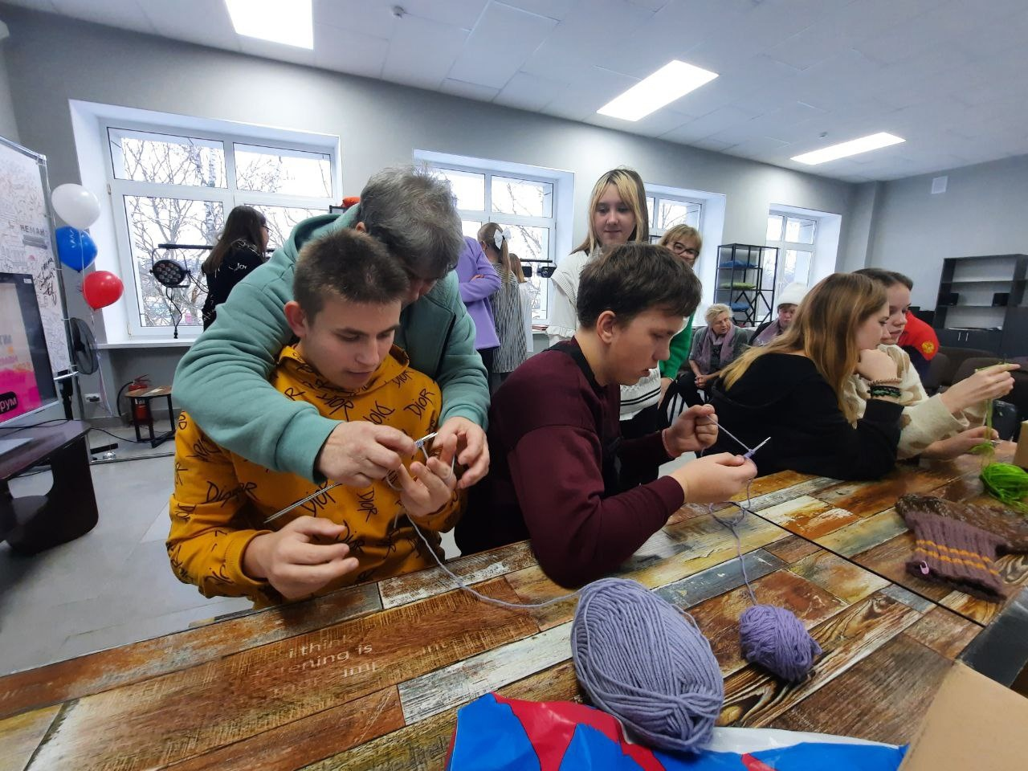
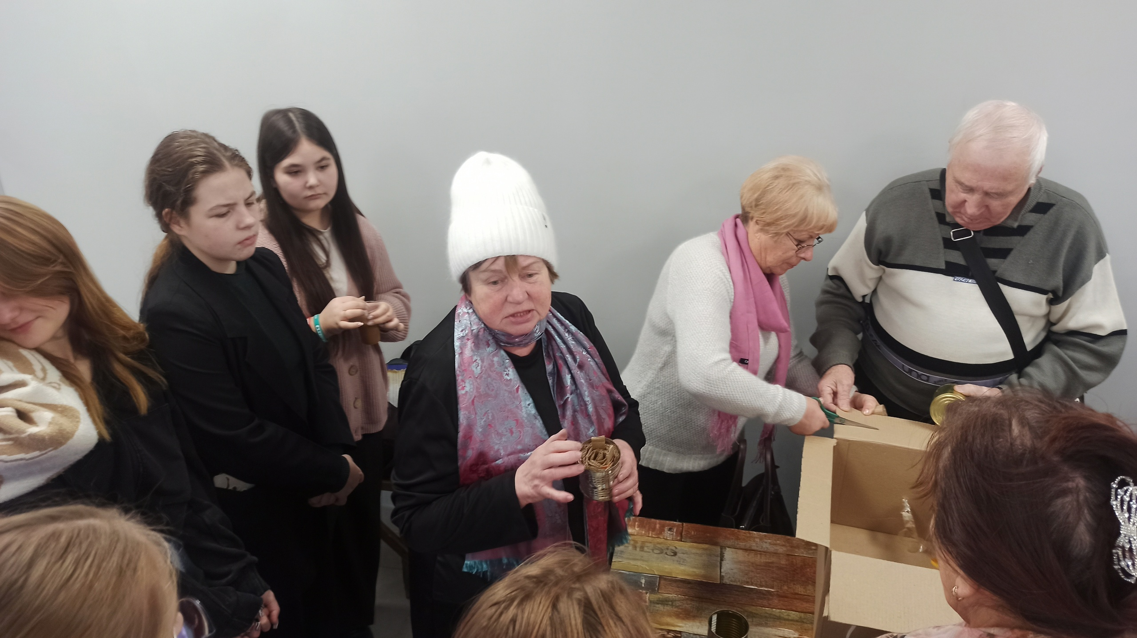
Серебряные волонтеры Неманского мунипального округа
Основная деятельность серебряных волонтеров Неманского МО:
-Событийное волонтерство
- Плетение маскировочных сетей
- Изготовление блиндажных свечей
Серебряные волонтетры Неманского МО постоянно помогают на различных праздниках или крупных событиях в Немане

Slide 6
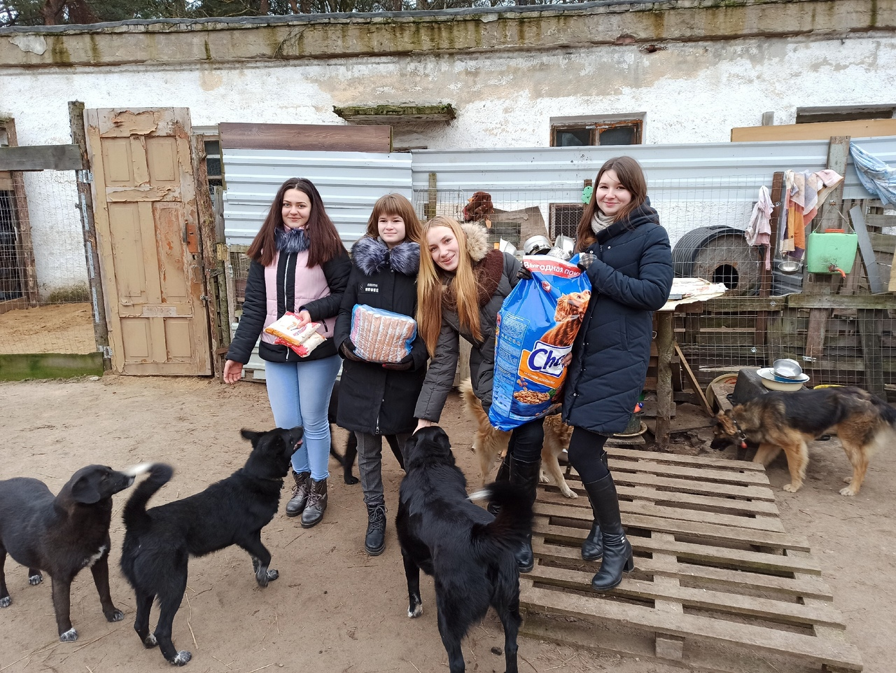
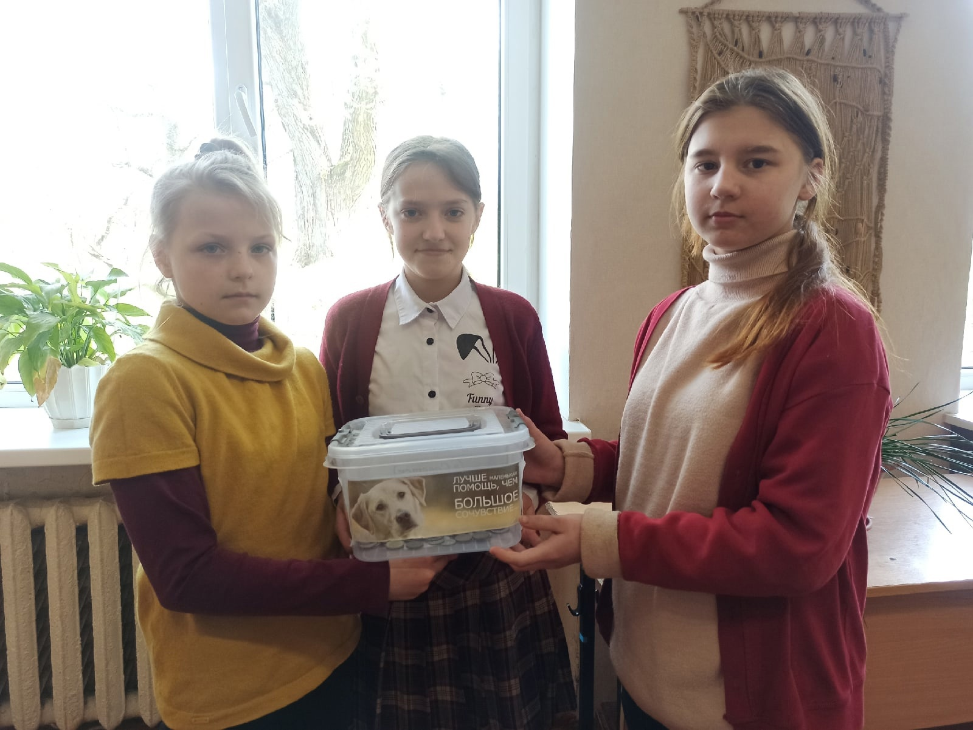
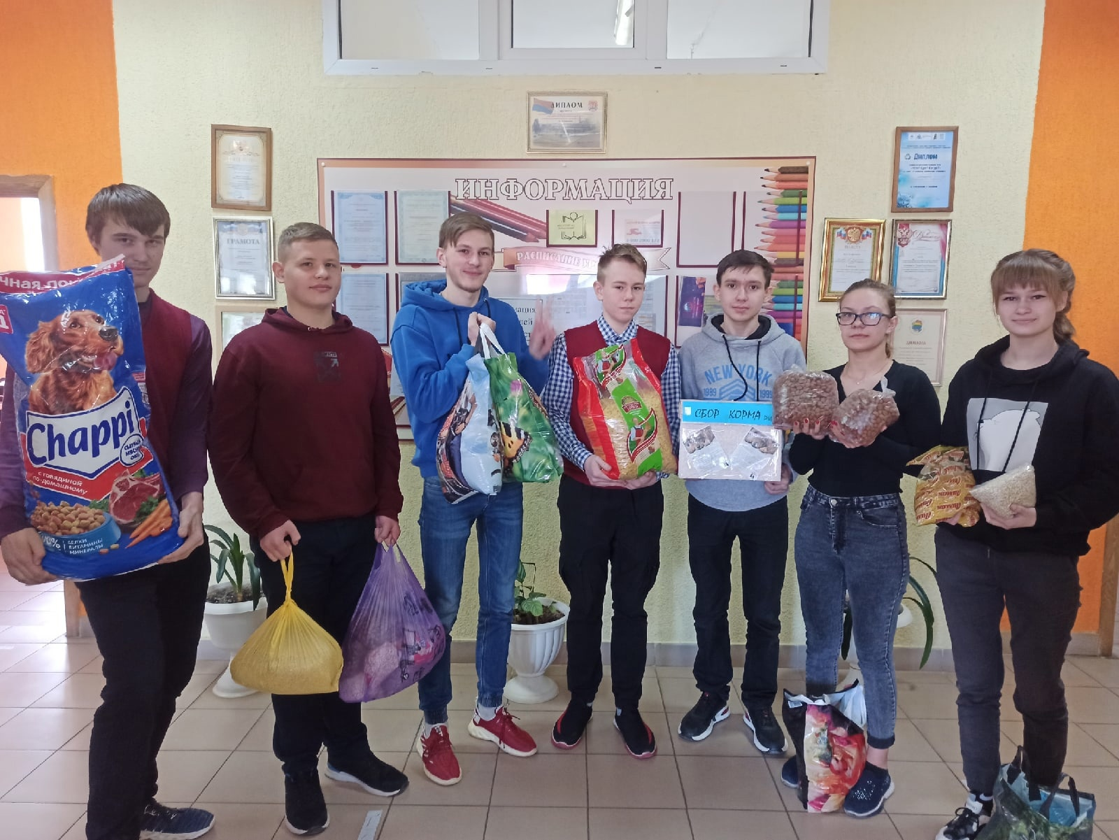
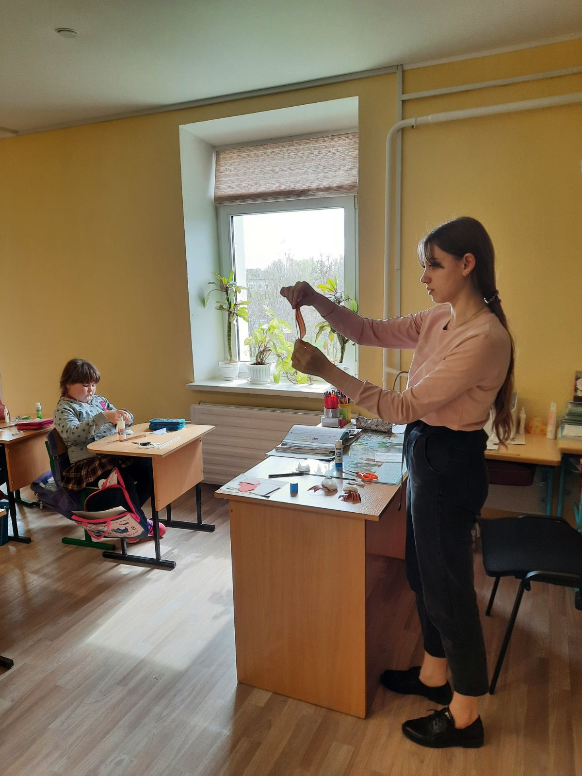
Волонтерский отряд в п. Новоколхозное «Прикоснувшиеся к солнцу»
«Прикоснувшиеся к солнцу» волонтерское объединение, которое осуществляет деятельность:
Профилактика асоциальных явлений;
культурное, социальное, экологическое, событийное волонтерство

Slide 7
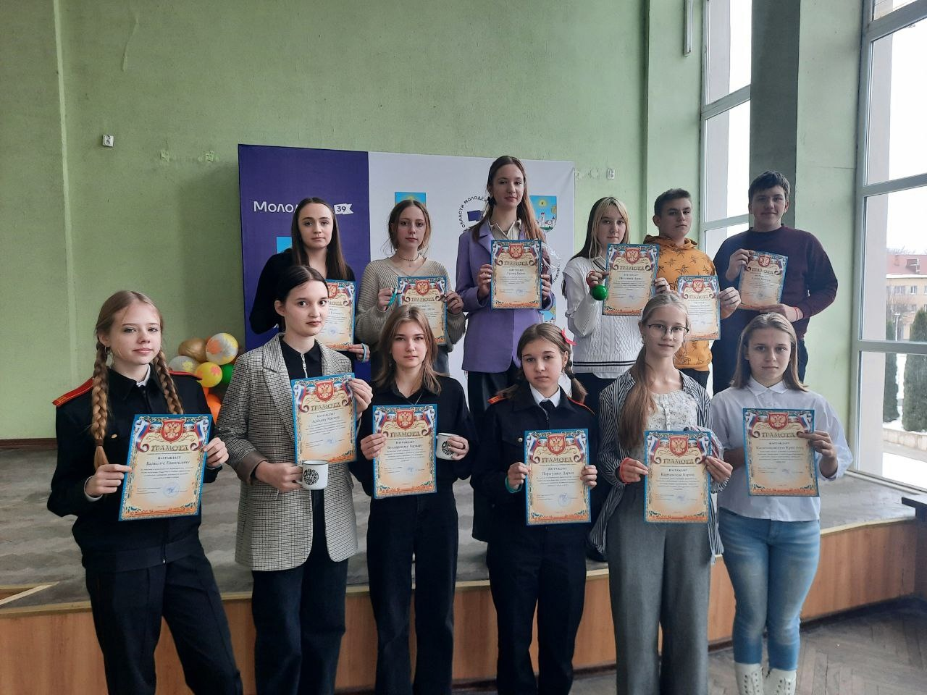
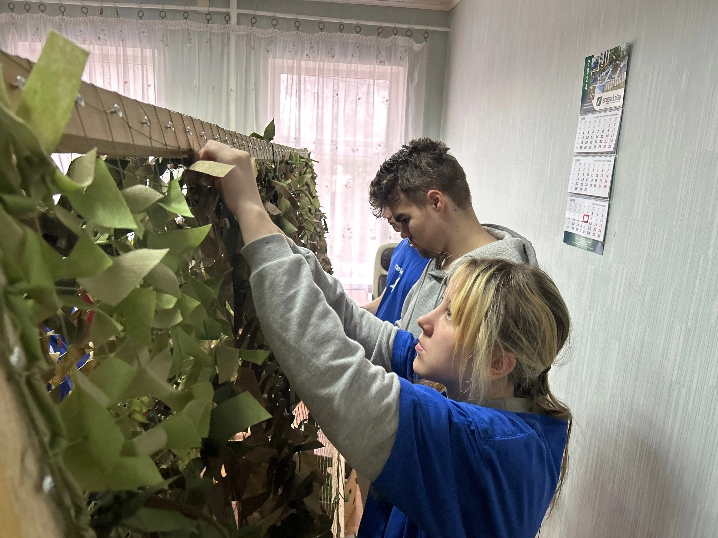
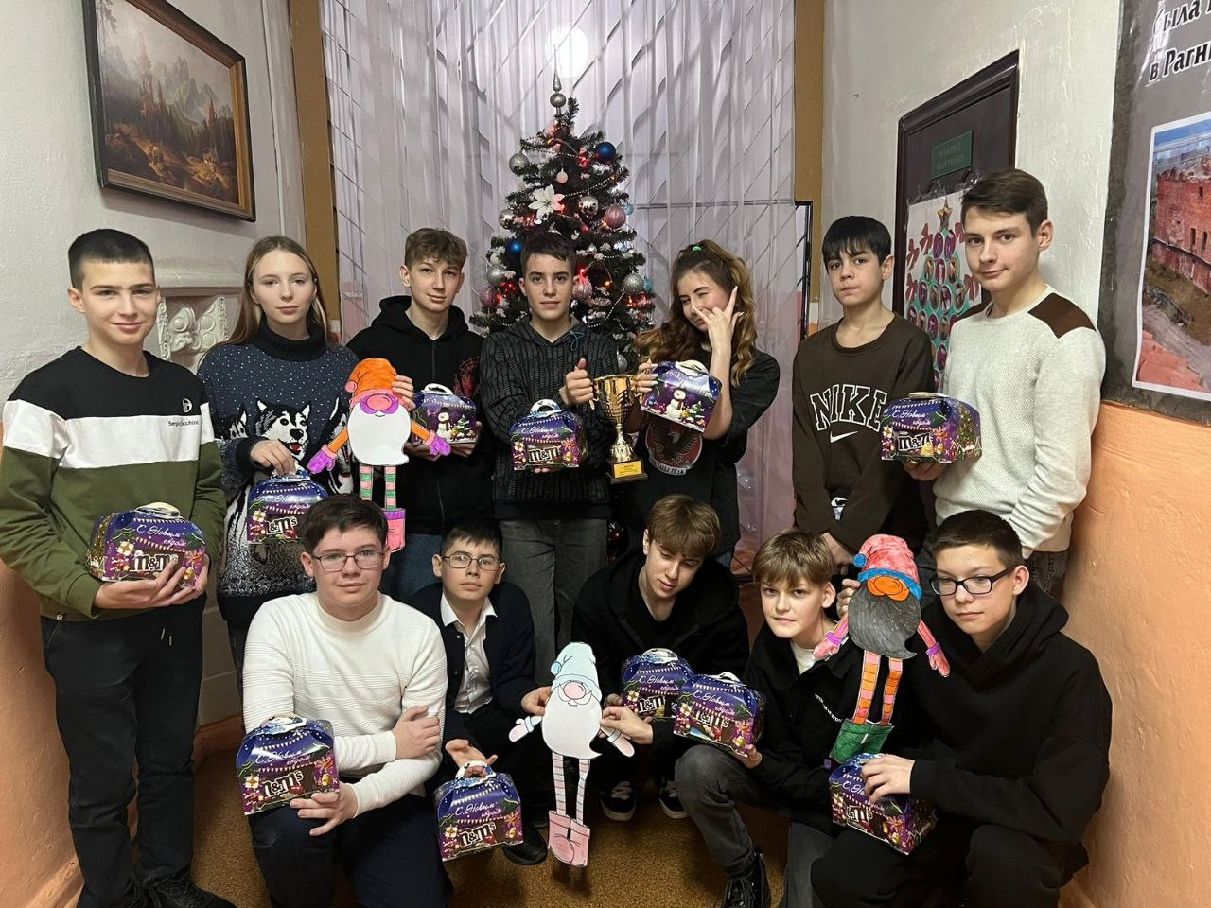
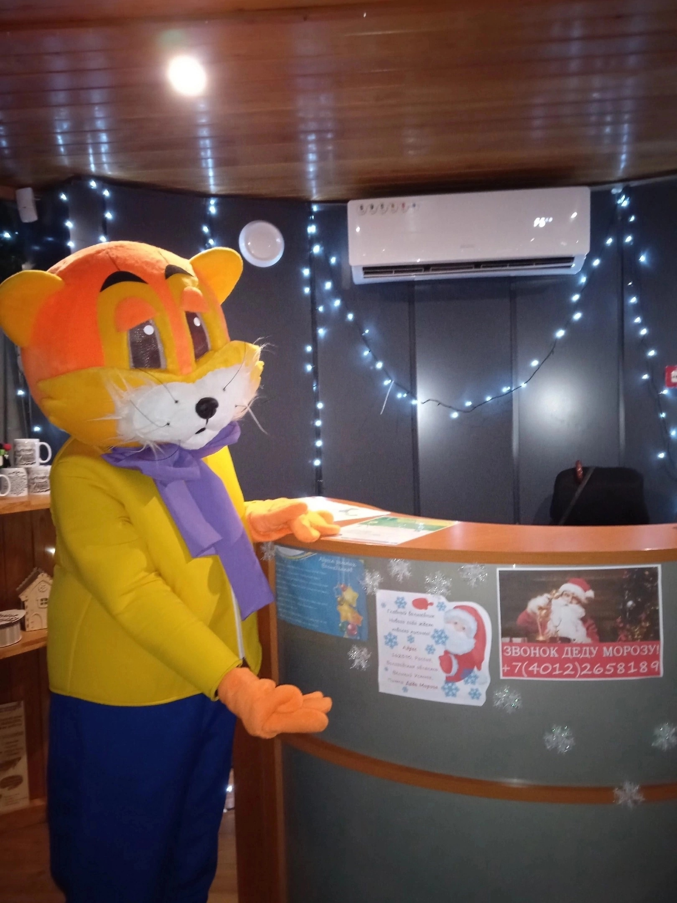
Волонтерский отряд в МАОУ «СОШ № 2 г. Немана» «Миротворцы"
«Прикоснувшиеся к солнцу» волонтерское объединение, которое осуществляет деятельность:
Патриотическое, культурное, социальное, экологическое волонтерство, помощь животным.

Slide 8
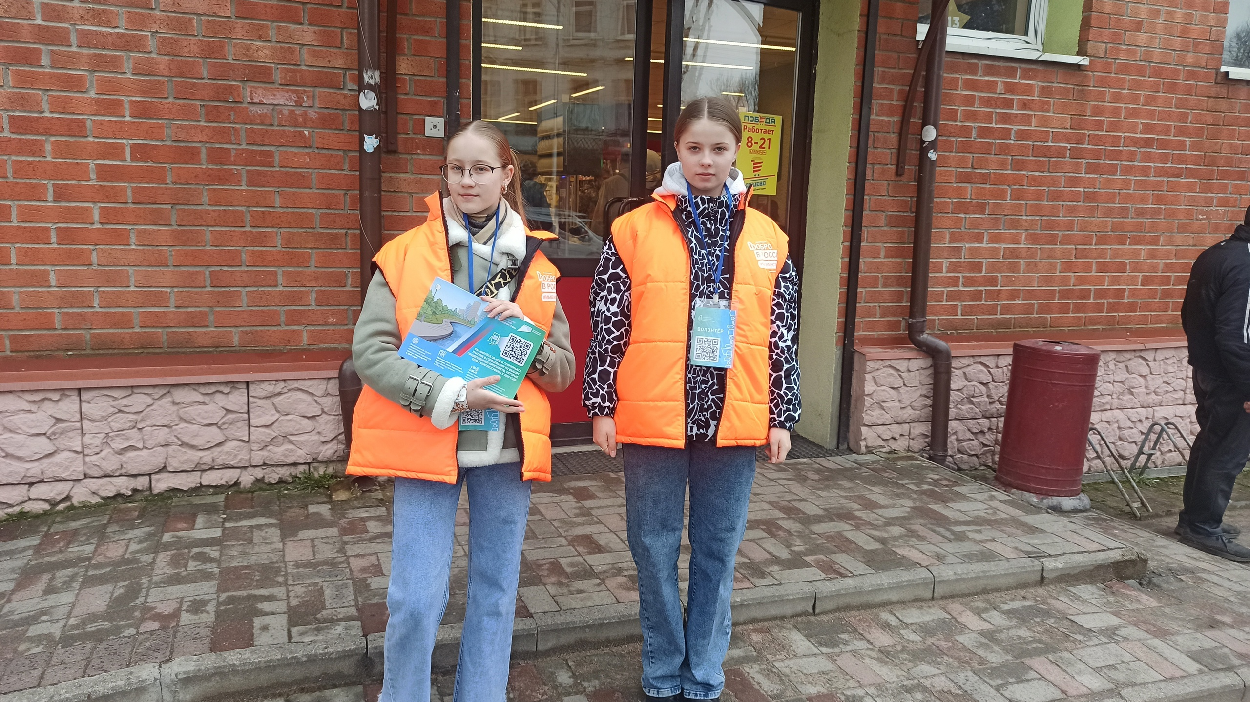
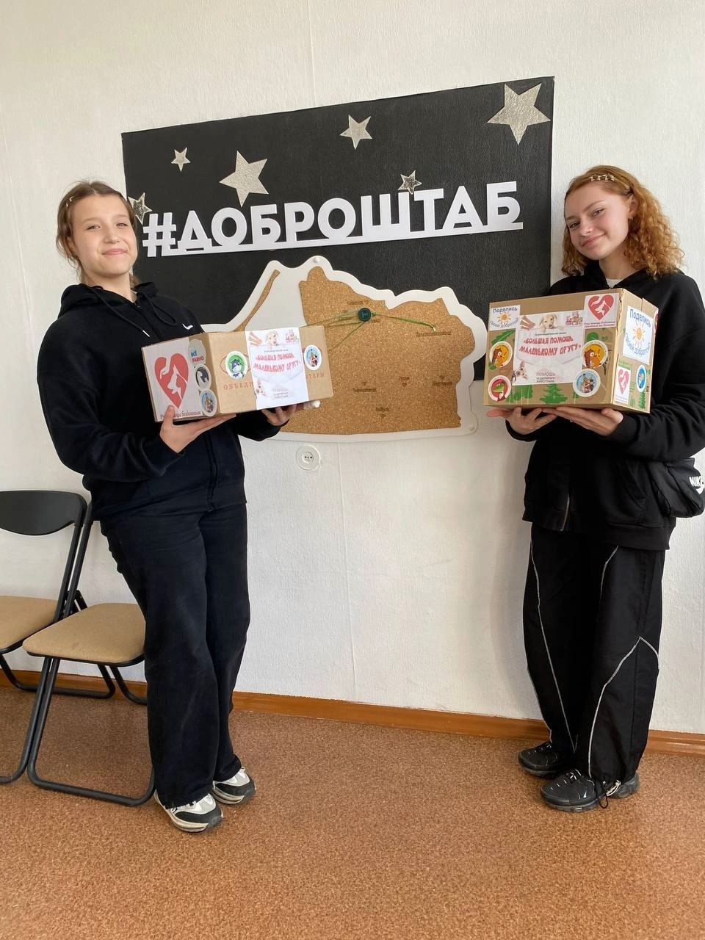
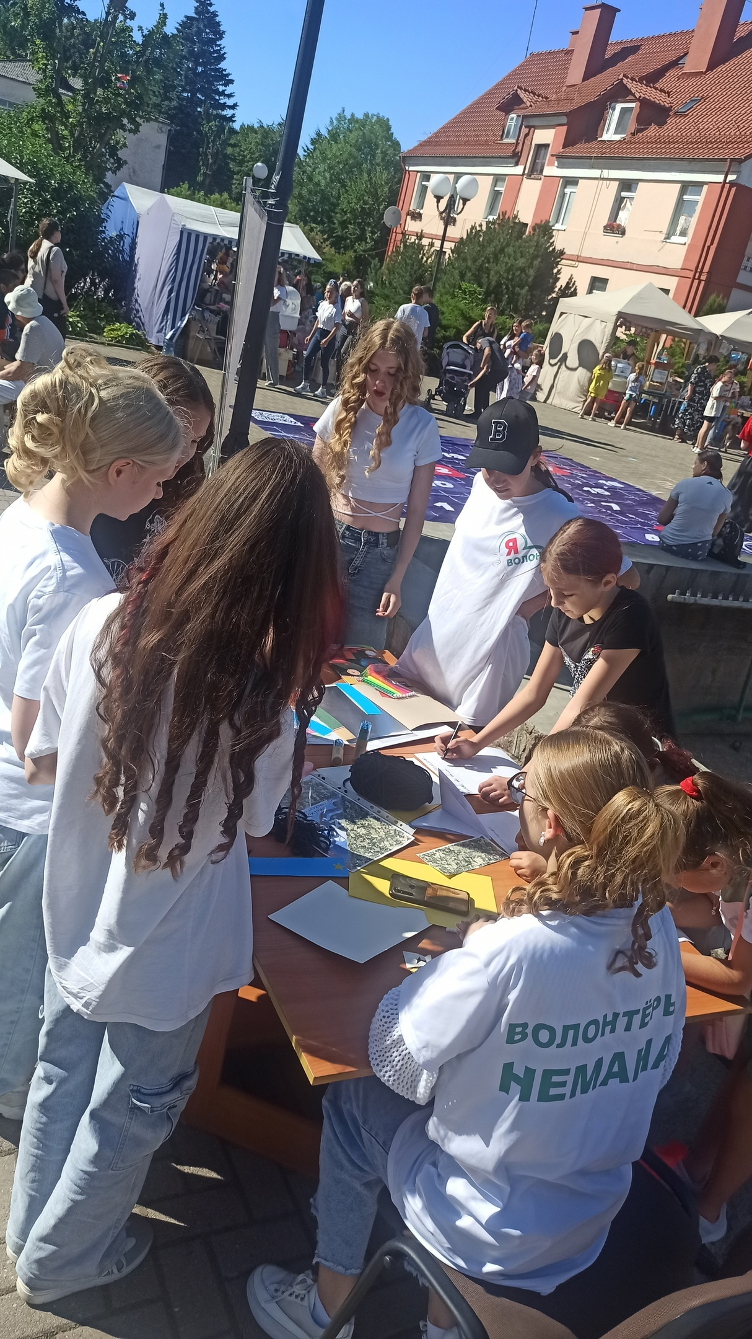
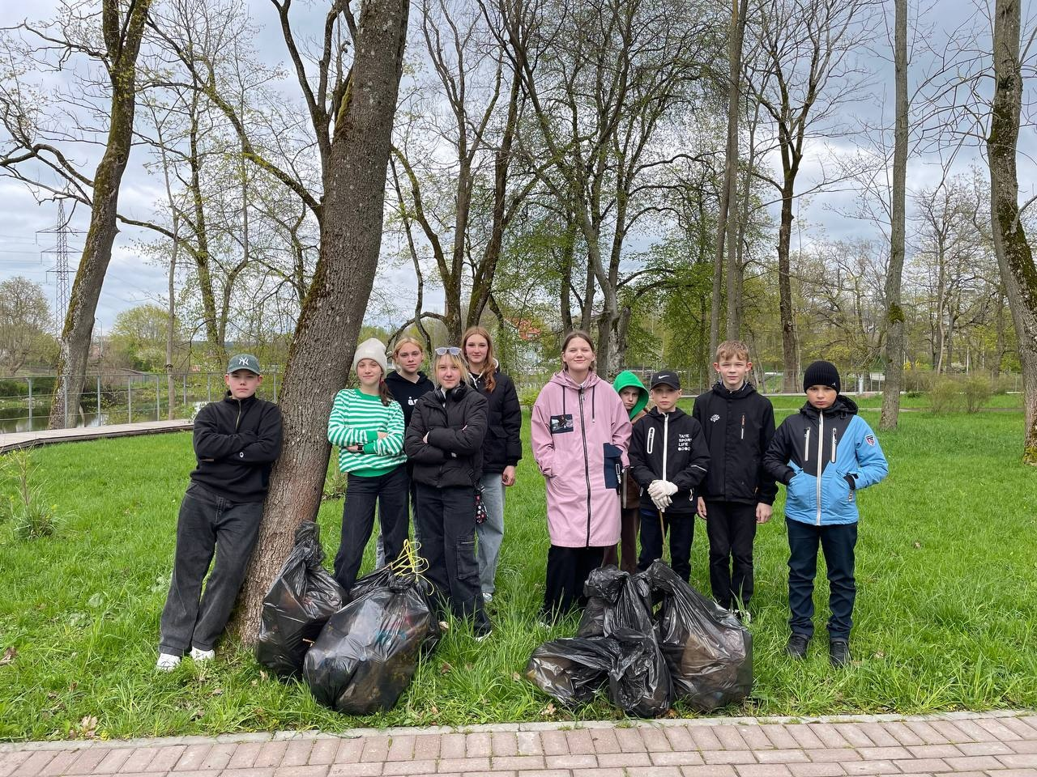
Волонтерский отряд в МАОУ «СОШ № 1 г. Немана» - "Доброе сердце"
«Доброе сердце» волонтерское объединение, которое осуществляет деятельность:
Патриотическое, культурное, социальное, экологическое волонтерсов, помощь животным

Slide 9
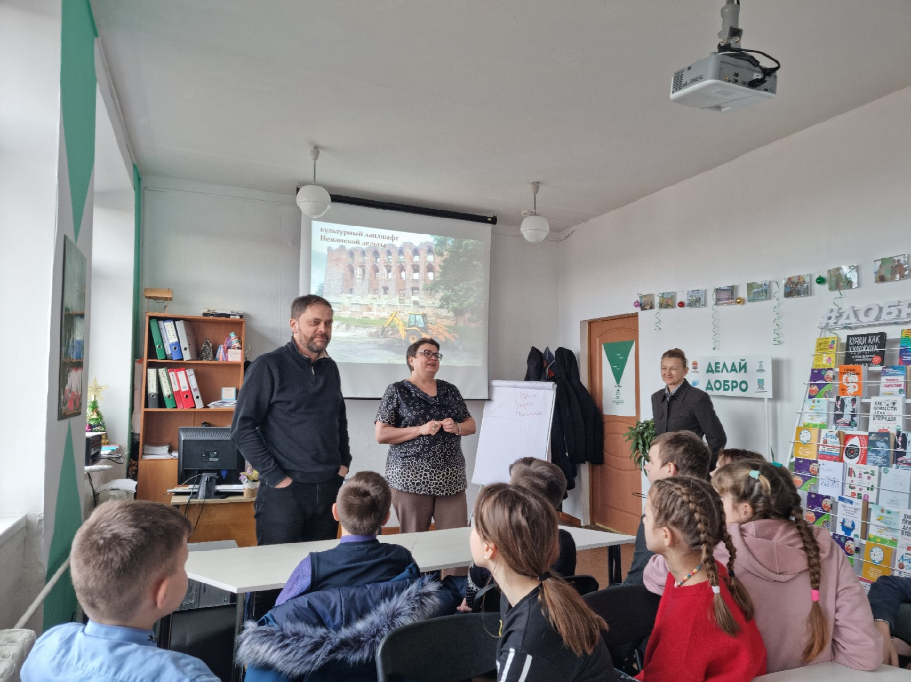
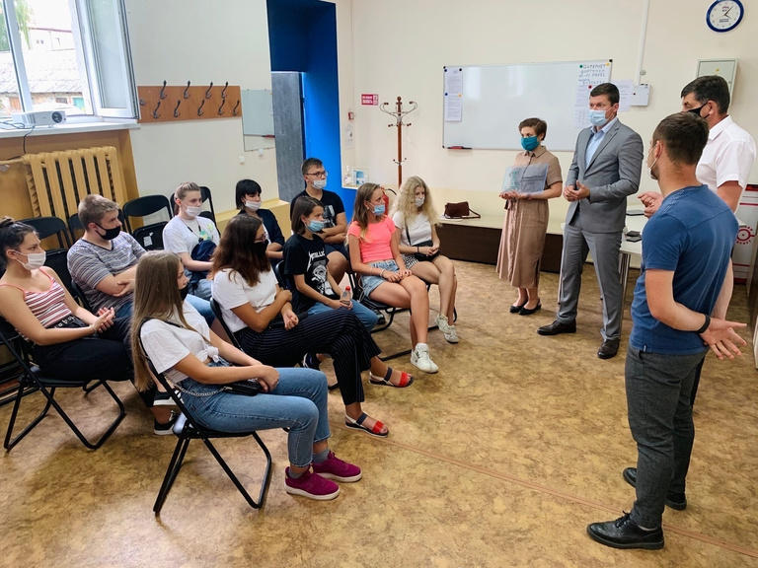
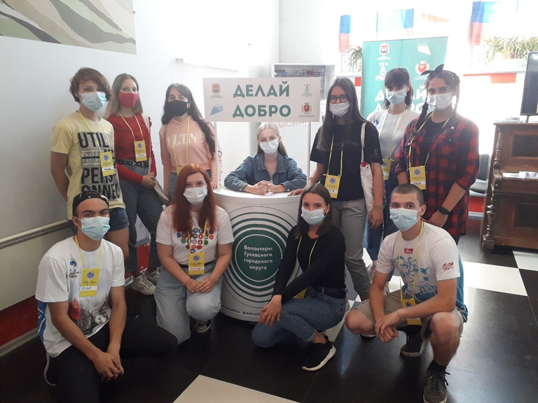
У НАС МОЖНО
ОРГАНИЗОВАТЬ ОБУЧЕНИЕ
ПРОВЕСТИ ВСТРЕЧУ
ИНТЕРЕСНО И С ПОЛЬЗОЙ ПРОВЕСТИ ВРЕМЯ
ВЗЯТЬ ИНТЕРЕСНЫЕ КНИГИ

Slide 10

Неманский доброштаб доброштаб в ВК:
https://vk.com/volterneman
Страничка добро.ру:
- https://dobro.ru/organizations/367799/info

Slide 11

Всем добра!
Спасибо за внимание!

